Slide 1
Säröhus 2 april 2014
Kommunal
kompetenssamverkan

Slide 2
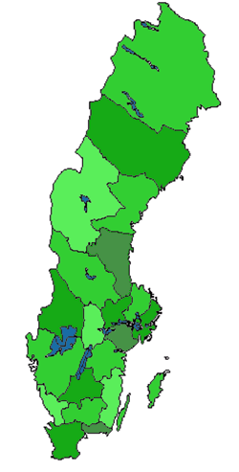

Slide 3
Arvika kommun
Notes:
Alla fått kaffe och bullar? Går bra att ta påfyllning. Röker - gå ut. Hoppas alla fått nyinflyttningspaket på posten, annars kan ni säga till mig efteråt, så skickar vi. Gärna avbryta om ni har frågor.

Slide 4
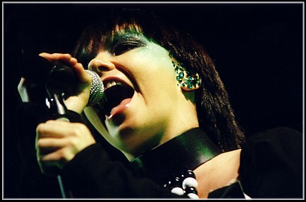
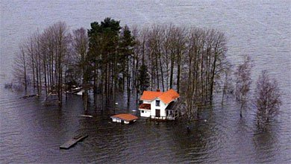

Slide 5
Välkommen till Arvika Näringslivscentrum

Slide 6
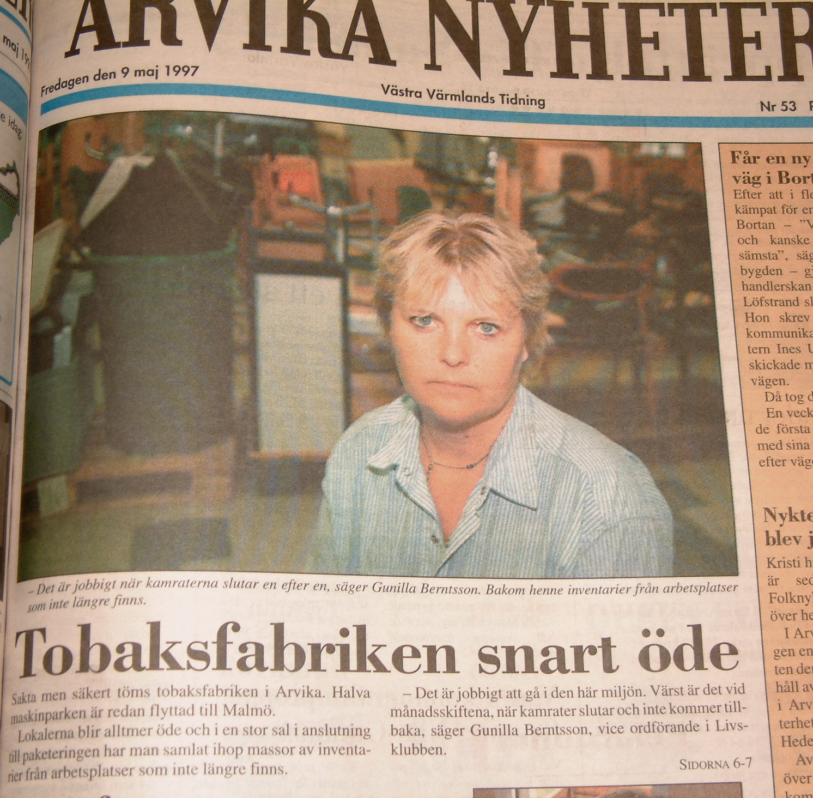

Slide 7
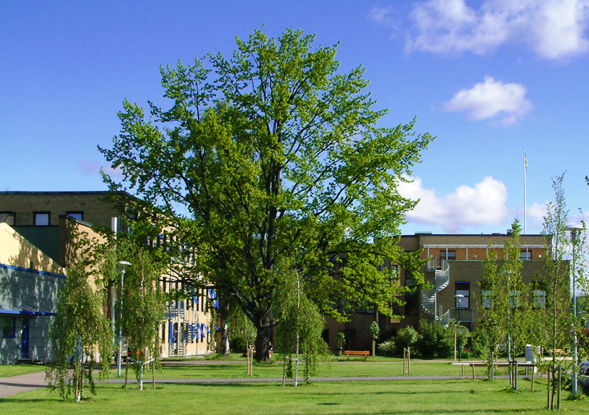
Uppdrag
Förädla huset och hyr ut
Utbilda mot arbetslivet
Stöd företagande

Slide 8
Mandatet
Tydligt uppdrag: Vi ska inventera och tillgodose arbetslivets behov av kompetens
Legitimitet: Vi är viktiga, trovärdiga och självklara
Ekonomi: Vi har ett företagstänk

Slide 9
Vilket uppdrag har din organisation?

Slide 10
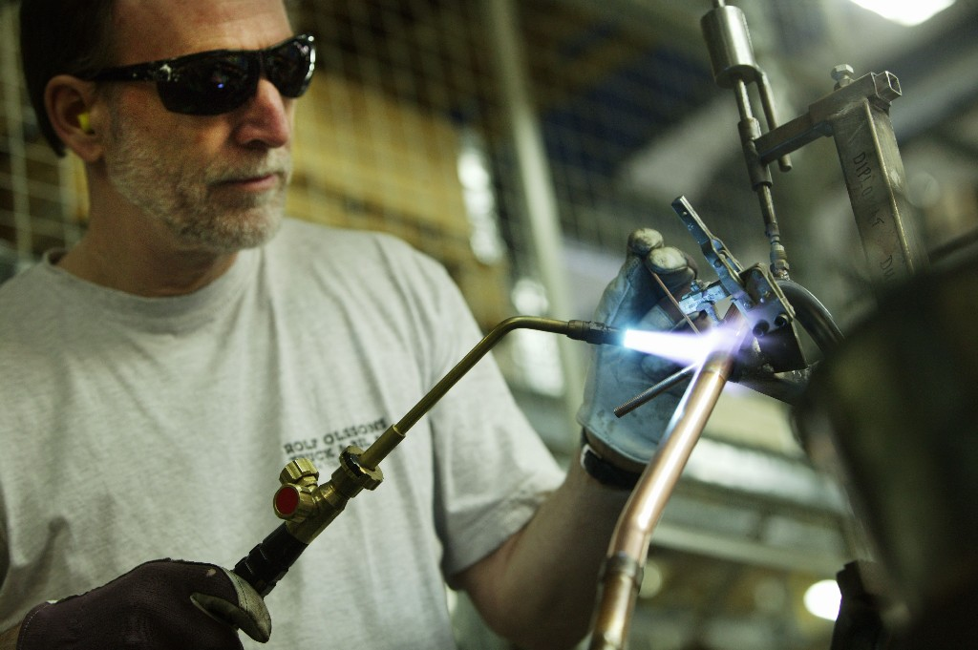
Vi ska inventera och tillgodose arbetslivets behov av kompetens
Verktygen
Projekt som verktyg för näringslivsutveckling
Lärlingsutbildning
Uppdragsutbildning KOKOS
Yrkesvux
Konferenser/ restaurang
Gymnasieutbildning
Föreläsningar
Grundvux
Nätverk
SFI
Yrkeshögskoleutbildningar
Högskole-/Universitetsutbildning

Slide 11
KOKOS
Kompetensutveckling i
kommunsamverkan,
Arvika/Eda

Slide 12
Behövs kompetensutveckling för er personal?
Räcker pengarna?

Slide 13
Kompetensutveckling i er organisation
Finns modeller för inventering?
Finns modeller för genomförande?
Finns modeller för samordning?
Finns modeller för kvalitetssäkring?

Slide 14
KOKOS-projektet start hösten 2009
Samordnad kompetensutveckling
Pressa priserna
Utbildningar på hemmaplan
Säkra kvaliteten
Effektivisera administrationen
Mer och bättre kompetensutveckling för pengarna
Vad krävs för att vi ska lyckas?

Slide 15
Succé-kriterier
Tydligt uppdrag: Vi ska inventera och tillgodose kommunens behov av kompetens med hög kvalitet och lågt pris.
Legitimitet: Vi är viktiga, trovärdiga och självklara för den politiska ledningen och för chefer. ”Vi är kommunens universitet”
Ekonomi: Vi har ett företagstänk.
Arbetssättet: Vi arbetar med ett strukturerat, standardiserat arbetssätt med noggrant utvalda konsulter.

Slide 16
Inventera
Intervjua
Samordna
Ta fram genomförare som ni
accepterar
Bestämma datum- antal deltagare
Göra budget och bestämma pris
Bjud in eller marknadsföra internt och externt
Bekräfta anmälningar
Skicka välkomstbrev
Genomföra utbildningen
Utvärdera
Skicka ut utvärderingen
Sköta fakturering
Hela paketet

Slide 17
Inventering
Avdelning?
Chef?
Utbildning?
Antal?
Yrkeskategori?
Omfattning?
Prioritering?

Slide 18
Samordning

Slide 19
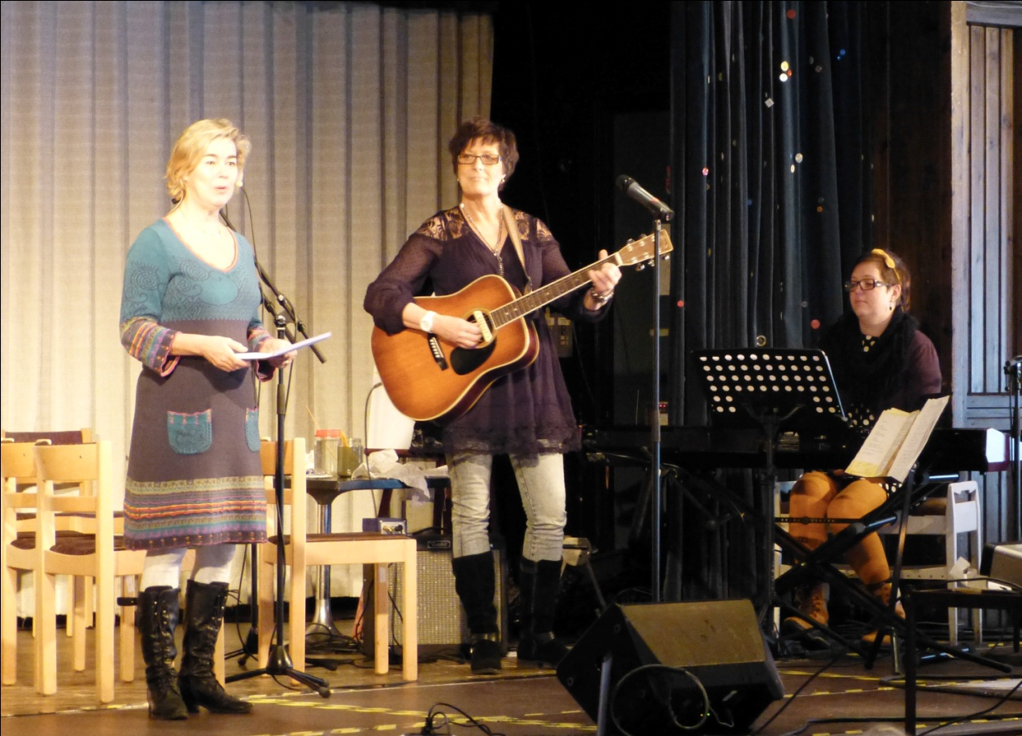
Bara konsulter
Enkel upphandling
Referenstagning, Full service
Prisförhandla
Pedagogiskt upplägg
Ta fram rätt utbildning och rätt genomförare

Slide 20
Öppen för alla -
Erbjudandet går ut till alla i kommunerna via Intranätet. Restplatser säljs externt. Företag allt mer intresserade.

Slide 21
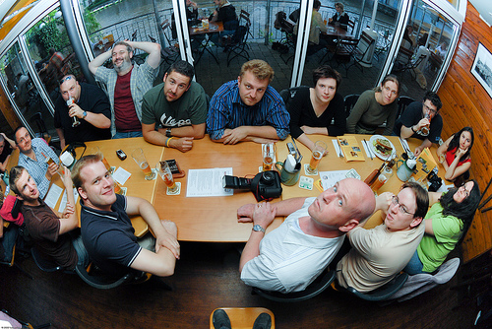
Designad -
Bara för en utvald grupp

Slide 22
Du bestämmer – Öppen eller designad. Vem som ska genomföra utbildningen. Hur den ska se ut. Vilka former – Ja, allt.
Vi är nöjda när du är nöjd.

Slide 23
Wordutbildning Bas
Excelutbildningar bas och fortsättning
SBA-utbildning
Medieträning
PowerPoint bas och kortkurs
Presentationsteknik
C-körkort
Värme- och ventilationsteknik för fastighetsskötare
Ecodriving
Motorsågskörkort
Föreståndare brandfarlig vara
Praktisk elutbildning för fastighetsskötare
Brandskyddsombud
Engelska för teknikavdelningar
Ekonomi för chefer
ESA-Elsäkerhetsanvisningar
Anläggningsskötare –brandlarm
Projektledning
Ledarforum för alla kommunala chefer i Arvika. Fyra per år
Ekonomi för styrelsemedlemmar
Hjärt- lungräddning
Utvecklingssamtal
Boverkets byggregler
Arbete på väg
Fastighetsskötsel - Energi och inomhusklimat
Nya Ledare
Energieffektivisering
Ekonomi för Arvika Teknik AB
Sky-lift
Kundvård/Kundbemötande
Vi har gjort 145 utbildningar 2009-2013

Slide 24
Är det här något för er organisation?
Hur går det nu?
Kan det bli bättre? Hur?

Slide 25
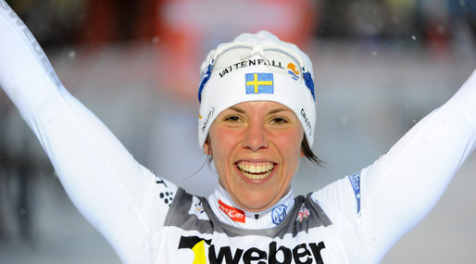
Är vi bra? Ja!
Medelvärdet vid utvärdering för alla utbildningar är drygt 6,45 på en 7-gradig skala.

Slide 27
Kommunernas kostnad tom. augusti 2013
4 728 000:-
Priset externt till lägsta pris är
8 381 000: - www.utbildning.se eller www.google.com
Totalt har kurskostnaderna för kommunen blivit 3 653 000:- lägre.

Slide 28
Till detta kommer besparingar av kostnader för resor, hotell, traktamente och arbetstid för chefer och deltagare vid externa utbildningar.

Slide 29
Arbetsgruppen
Gunilla Nilsson, Ann-Louise Andersson, Per-Joel Sewelen – Arvika kommun
Mikael Engstig, Anders Norrby - Arvikas bolag
Hans Engström, Elisabet Björklund och Jan-Erik Eriksson – Eda kommun
Lasse Hägglund, Eva Rydén- ANC

Slide 30
KOKOS
Kompetensutveckling i
kommunsamverkan,
Arvika/Eda
Kontakt: Lasse Hägglund
lasse.hagglund@aanc.se Tel: 070-52 12 191

